Slide 1
Презентация к рабочей программе
Музыкального руководителя ГБДОУ №8
Кировского района Санкт-Петербурга
Музыкальный руководитель:
Акатьева Елена Владимировна
Группа: Старшая группа (5 – 6 лет)

Slide 2
Разработка программы осуществлена в соответствии с:
Федеральный закон от 29.12.2012 № 273-ФЗ «Об образовании в РФ».
Приказ Министерства образования и науки РФ от 17 октября 2013 г. № 1155 «Об утверждении федерального государственного образовательного стандарта дошкольного образования» (зарегистрировано в Минюсте РФ 14 ноября 2013 г., № 30384).
Приказ Министерства образования и науки РФ от 30 августа 2013 г. № 1014 «Об утверждении Порядка организации и осуществления образовательной деятельности по основным общеобразовательным программам – образовательным программам дошкольного образования».
Постановление Главного государственного санитарного врача Российской Федерации от 15 мая 2013 г. № 26 «Об утверждении СанПиН 2.4.1.3049-13 «Санитарно-эпидемиологические требования к устройству, содержанию и организации режима работы дошкольных образовательных организаций».
Образовательной программой дошкольного образования ГБДОУ детского сада № 8 Кировского района Санкт-Петербурга

Slide 3
Цель музыкального воспитания в детском саду – эстетическое воспитание и развитие ребенка, умеющего эмоционально воспринимать содержание музыкального произведения, проникаться его настроением, мыслями, чувствами.
Задачи:
Приобщение к музыкальному искусству; развитие предпосылок ценностно- смыслового восприятия и понимания музыкального искусства;
Формирование основ музыкальной культуры; ознакомление с элементарными музыкальными понятиями и жанрами; воспитание эмоциональной отзывчивости при восприятии музыкальных произведений.
Развитие музыкальных способностей: музыкального слуха, чувства ритма, музыкальной памяти, формировании песенного и музыкального вкуса.
Воспитание интереса к музыкально- художественной деятельности, совершенствование умений в этом виде деятельности.
Развитие детского музыкального творчества, реализация самостоятельной творческой деятельности детей; удовлетворение потребности в самовыражении.

Slide 4
Методы и формы организации деятельности с детьми
Наглядные (наблюдение; рассматривание предмета (обследование); образец (показ способов действий);
Словесные (беседа, пояснение, напоминание, совет, художественное слово, поощрение);
Практические (упражнение, игровые методы, элементарный опыт, моделирование).
Словесно-слуховой (пение)- слуховой (слушание музыки)
Игровой (музыкальные игры)
Практический (разучивание песен, танцев, воспроизведение мелодий)
Словесный (беседы о различных музыкальных жанрах)

Slide 5
Целевые ориентиры освоения программы:
Развитие музыкально-художественной деятельности:
Слышать отдельные средства музыкальной выразительности (темп, динамику, тембр), динамику развития музыкального образа;
  Различать жанры музыкальных произведений (марш, танец, песня); звучание музыкальных инструментов (фортепиано, скрипка).
  Различать высокие и низкие звуки (в пределах квинты).
  Петь без напряжения, плавно, легким звуком; отчетливо произносить слова, своевременно начинать и заканчивать песню; петь в сопровождении музыкального инструмента.
  Ритмично двигаться в соответствии с характером и динамикой музыки.
  Внимательно слушает музыкальное произведение, проявляет эмоциональную отзывчивость, правильно определяет ее настроение;
Приобщение к музыкальному искусству:
  Выполнять танцевальные движения: поочередное выбрасывание ног вперед в прыжке, по­луприседание с выставлением ноги на пятку, шаг на всей ступне на месте, с продвижением впе­ред и в кружении.
  Самостоятельно инсценировать содержание песен, хороводов; действовать, не подражая друг другу.
  Играть мелодии на металлофоне по одному и небольшими группами.

Slide 6
Непрерывная образовательная деятельность
Старшая группа (5-6 лет)
Направление развития детей | Содержание направления развития детей
Слушание | Русская классическая музыка Зарубежная классическая музыка Музыка советских композиторов
Пение | Упражнения на развитие слуха и голоса, песни советских композиторов
Песенное творчество | Потешки, считалки, дразнилки и другое
Музыкально-ритмические движения | Упражнения, упражнения с предметами, танцы и пляски, характерные танцы, хороводы, музыкальные игры, игры с пением
Музыкально-игровое и танцевальное творчество | Свободные пляски под любые плясовые мелодии
Игр на детских музыкальных инструментах | Русские народные мелодии, попевки, ритмические игры (интернет ресурсы)

Slide 7
Задачи музыкального развития детей :
Продолжать развивать интерес и любовь к музыке, музыкальную отзывчивость на нее.
Формировать музыкальную культуру на основе знакомства с классической, народной и современной музыкой.
Способствовать дальнейшему развитию навыков пения, движений под музыку, игры и импровизации мелодий на детских музыкальных инструментах.
Учить различать жанры музыкальных произведений (песня, танец, марш).
Совершенствовать музыкальную память через узнавание мелодий по отдельным фрагментам произведения (вступление, заключение, музыкальная фраза).
Совершенствовать навык различения звуков по высоте в пределах квинты, звучания музыкальных инструментов: клавишно- ударные, струнные.
Формировать певческие навыки, умение петь легким звуком в диапазоне ре1- до2, брать дыхание перед началом песни, между музыкальными фразами, произносить отчетливо слова, своевременно начинать и заканчивать песню.
Эмоционально передавать характер, петь умеренно, громко, тихо.
Способствовать развитию навыков сольного пения, с музыкальным сопровождением и без него.
Учить импровизировать мелодию на заданный текст.
Учить сочинять мелодии различного характера: ласковую колыбельную, задорный марш, плавный вальс.
Развивать чувство ритма, умении е передавать через движение характер музыки, ее эмоционально- образное содержание.
Учить свободно ориентироваться в пространстве, выполнять простейшие перестроения, самостоятельно переходить от умеренного к быстрому или медленному темпу.
Способствовать формированию навыков исполнения танцевальных движений (поочередное выбрасывание ног вперед, приставной шаг с приседанием, с продвижением вперед, кружение, приседание с выставлением ноги вперед.
Познакомить с русским хороводом, пляской, танцами других народов.
Развивать танцевальное творчество; учить придумывать движения к пляскам, танцам, составлять композицию танца, проявляя самостоятельность в творчестве.
Побуждать к инсценированию содержания песен, хороводов.
Учить исполнять простейшие мелодии на детских музыкальных инструментах знакомые песенки индивидуально и группой, соблюдая общую динамику и темп.
Развивать творчество детей, побуждать к активным самостоятельным действиям.

Slide 8
Расписание непрерывной образовательной деятельности на 2017-2018 учебный год
День недели | Время проведения | Наименование вида НОД (занятия) | Ответственные исполнитель: муз. руководитель
понедельник | 10.00 – 10.25 | Музыкальное развитие | Акатьева Е.В.
вторник
среда | 10.00 – 10.25 | Музыкальное развитие | Акатьева Е.В.
четверг | 15.45 – 16.10 | Музыкальный досуг | Акатьева Е.В.
пятница

Slide 9
Культурно – досуговая деятельность задачи:
Развивать желание в свободное время заниматься интересной и содержательной деятельностью. Формировать основы досуговой культуры (игры, чтение книг, рисование, лепка, прогулки, походы и т.д.).
Развлечения
Создавать условия для проявления культурно0познавателных потребностей, интересов, запросов и предпочтений, а также использования полученных знаний и умений для проведения досуга.
Праздники
Формировать у детей представления о будничных и праздничных днях. Вызывать эмоционально положительное отношение к праздникам, желание активно участвовать в их подготовке.
Самостоятельная деятельность
Создать условия для развития индивидуальных способностей и интересов детей (наблюдение, экспериментирование и т.д.). формировать умение и потребность организовать свою деятельность. Развивать умение взаимодействовать со сверстниками.
Творчество
Развивать художественные наклонности в пении, рисовании, музицировании. Создавать условия для посещения кружков, студий.

Slide 10
Учебный план непрерывной образовательной деятельности на 2017-2018 учебный год
Возраст детей, группа | Продолжительность одной формы НОД | Максимально допустимый объем образовательной нагрузки (в день) в первую половину дня | Максимально допустимый объем образовательной нагрузки (в день) во вторую половину дня | Перерывы между формами НОД, занятиями
5 – 6 г., Старшая группа «Незнайка» | 25 мин | Не более 45 мин | Не более 25 мин | Не менее 10 мин.
Примечание: В середине непрерывной образовательной деятельности статического характера проводятся физкультурные минутки.
Образовательные области | Художественно-эстетическое развитие | Общее количество форм НОД в неделю | Общая образова тельная нагрузка в неделю
Количество НОД в неделю | музыкальное развитие | 2 | 50 мин

Slide 11
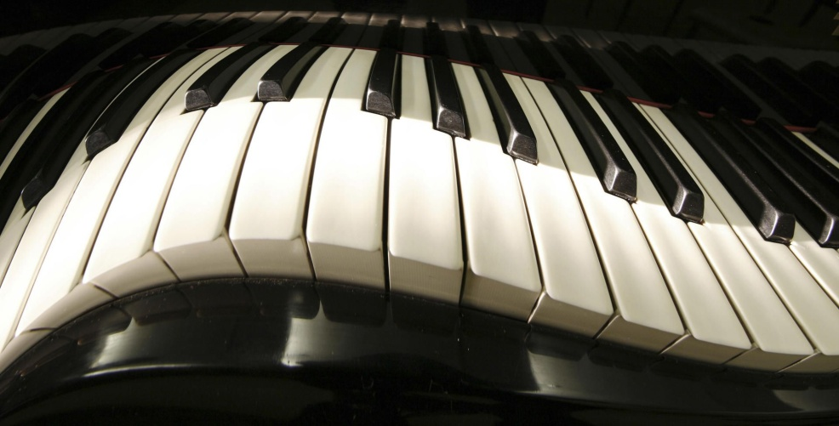

Спасибо за внимание !

